Slide 1
主题2 人口迁移_{P13}
国际人口迁移_{P14}
迁移类型
各阶段人口迁移的特点、方向。
国内人口迁移_{P15}
经济收入
经济
图1-19
就业机会
统一、分裂
政治
战争
影响因素
宗教
种族
人口迁移_{P14}
社会文化
自然灾害
气候变化
人类的不合理活动
生态
推力：促使移民离开原住地的不利因素（失业、婚姻、自然灾害等）
推拉理论.
拉力：吸引移民迁入目的地的有利因素（反之）
对迁入地和迁出地的影响（利和弊）
P19主题练习

Slide 2
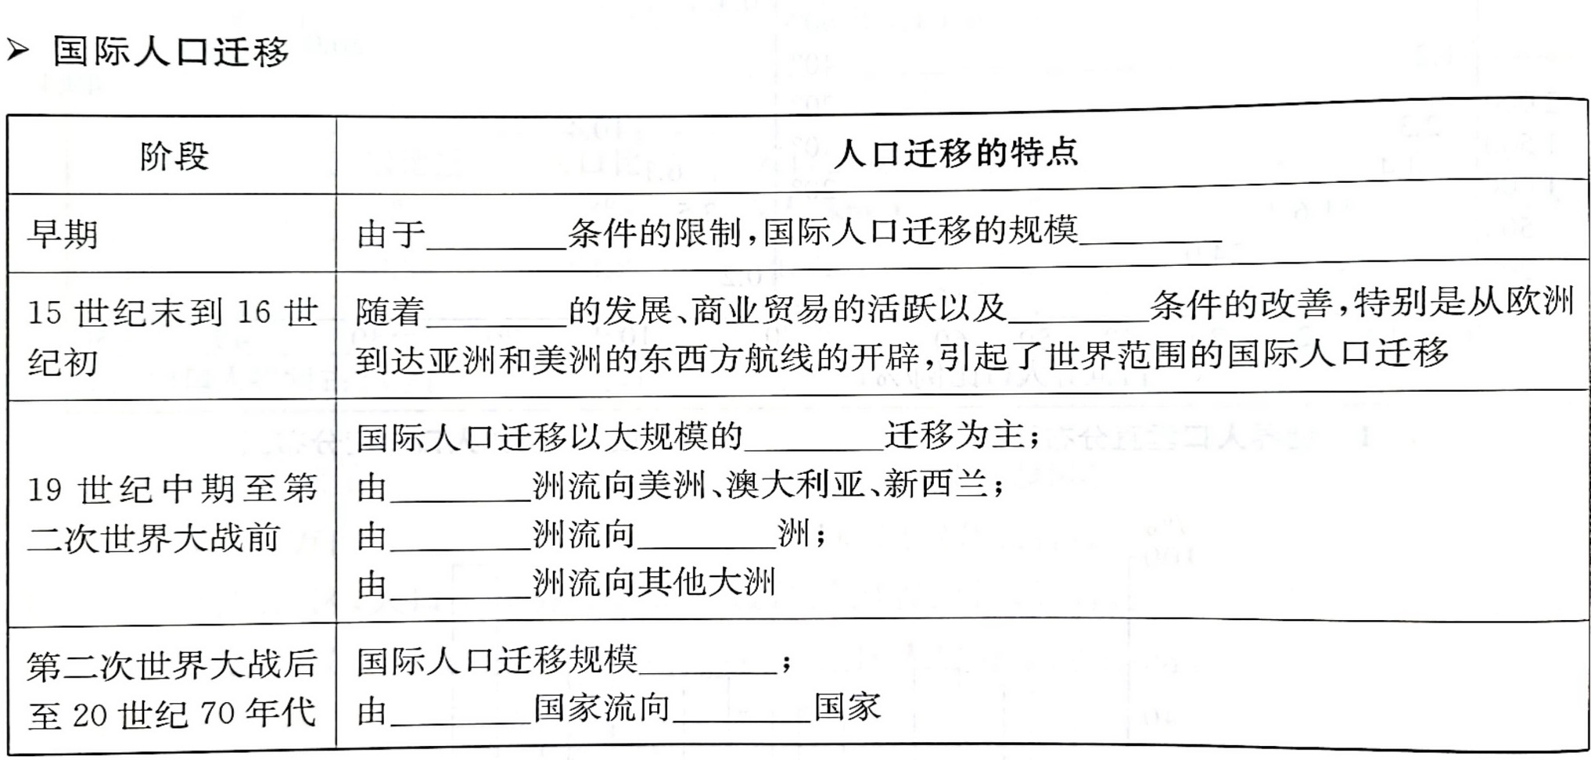
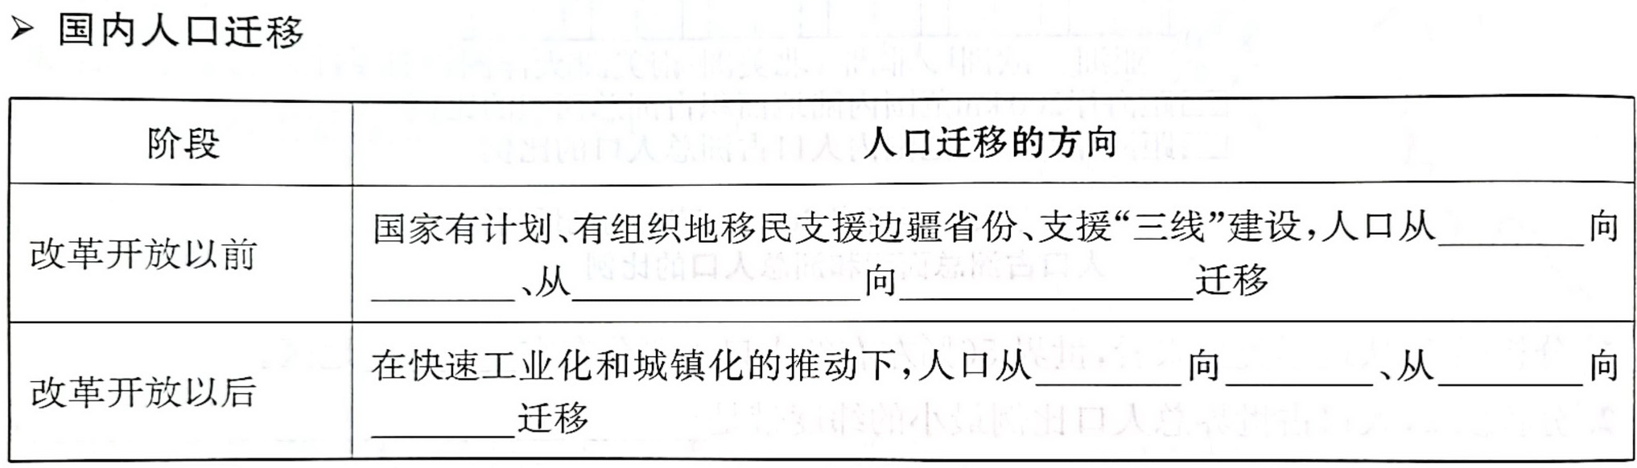
P14图
P15图
P16图
P16活

Slide 3
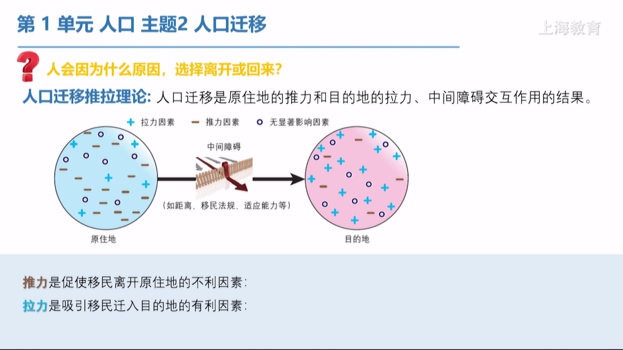

Slide 4
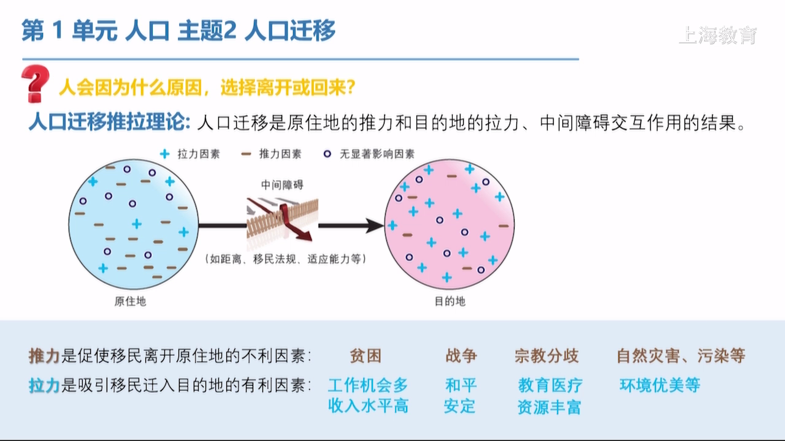

Slide 5
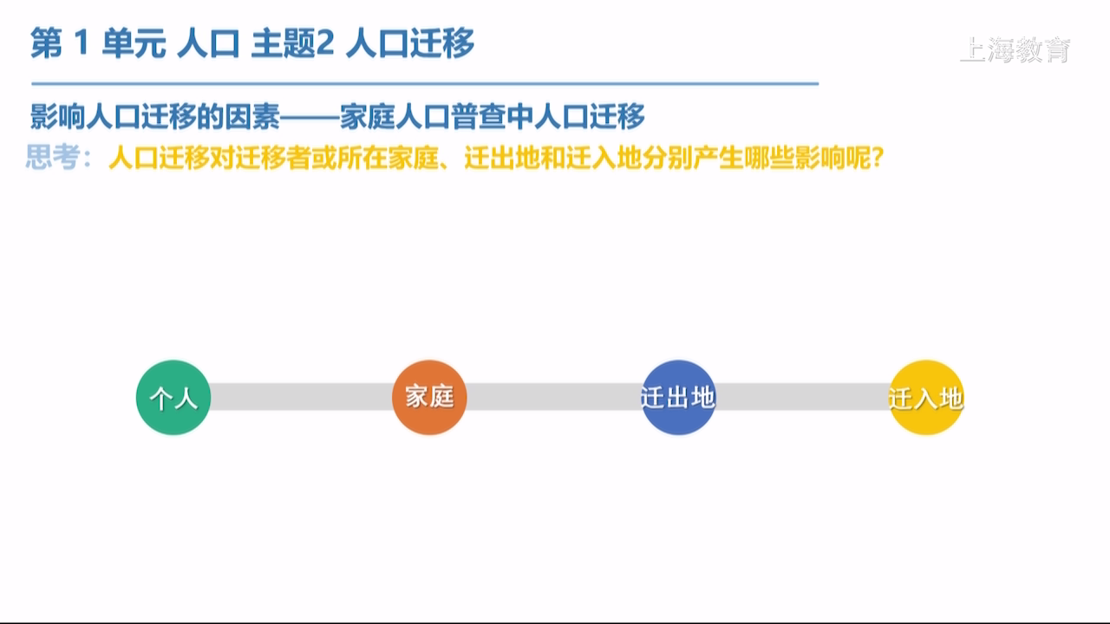

Slide 6


Slide 7
1、推拉理论？
推力因素：经济、医疗、教育、家庭、战争、宗教、自然灾害、环境污染；
拉力因素：就业、收入、医疗、教育、家庭、和平安定的社会环境、环境优美；
中间障碍：距离、移民法规、个体的适应能力；
2、人口迁移对迁出地和迁入地的影响？
对迁出地的有利影响：减轻人口、资源和环境压力；
促进科技、文化交流；
对迁出地的不利影响：出现留守儿童、空巢老人和妇孺现象；
加剧当地的人口老龄化；
对迁入地的有利影响：缓解劳动力短缺；
减缓人口老龄化；
促进地区间的文化交流和融合；
加快迁入地的经济发展；
对迁入地的不利影响：增加迁入地的资源、就业、教育、医疗、交通和治安压力；

